Slide 1
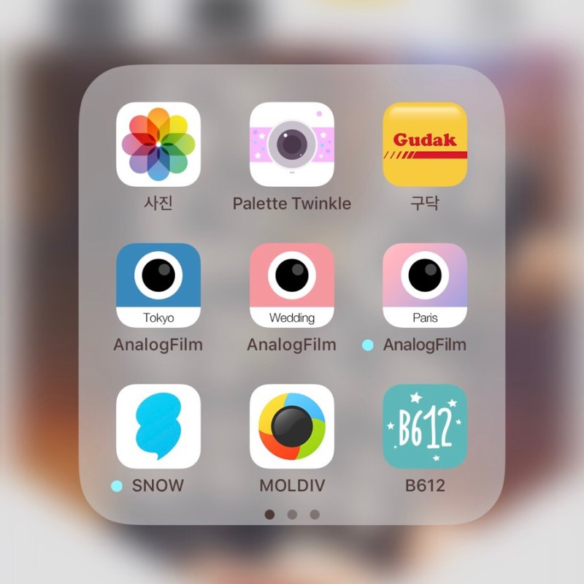
캡스톤 디자인 2조
FaceCody
FaceCody
조승현 / 김상열 / 김가연
이대현 / 이진구 / 강남삼
김준호 교수님

Slide 2
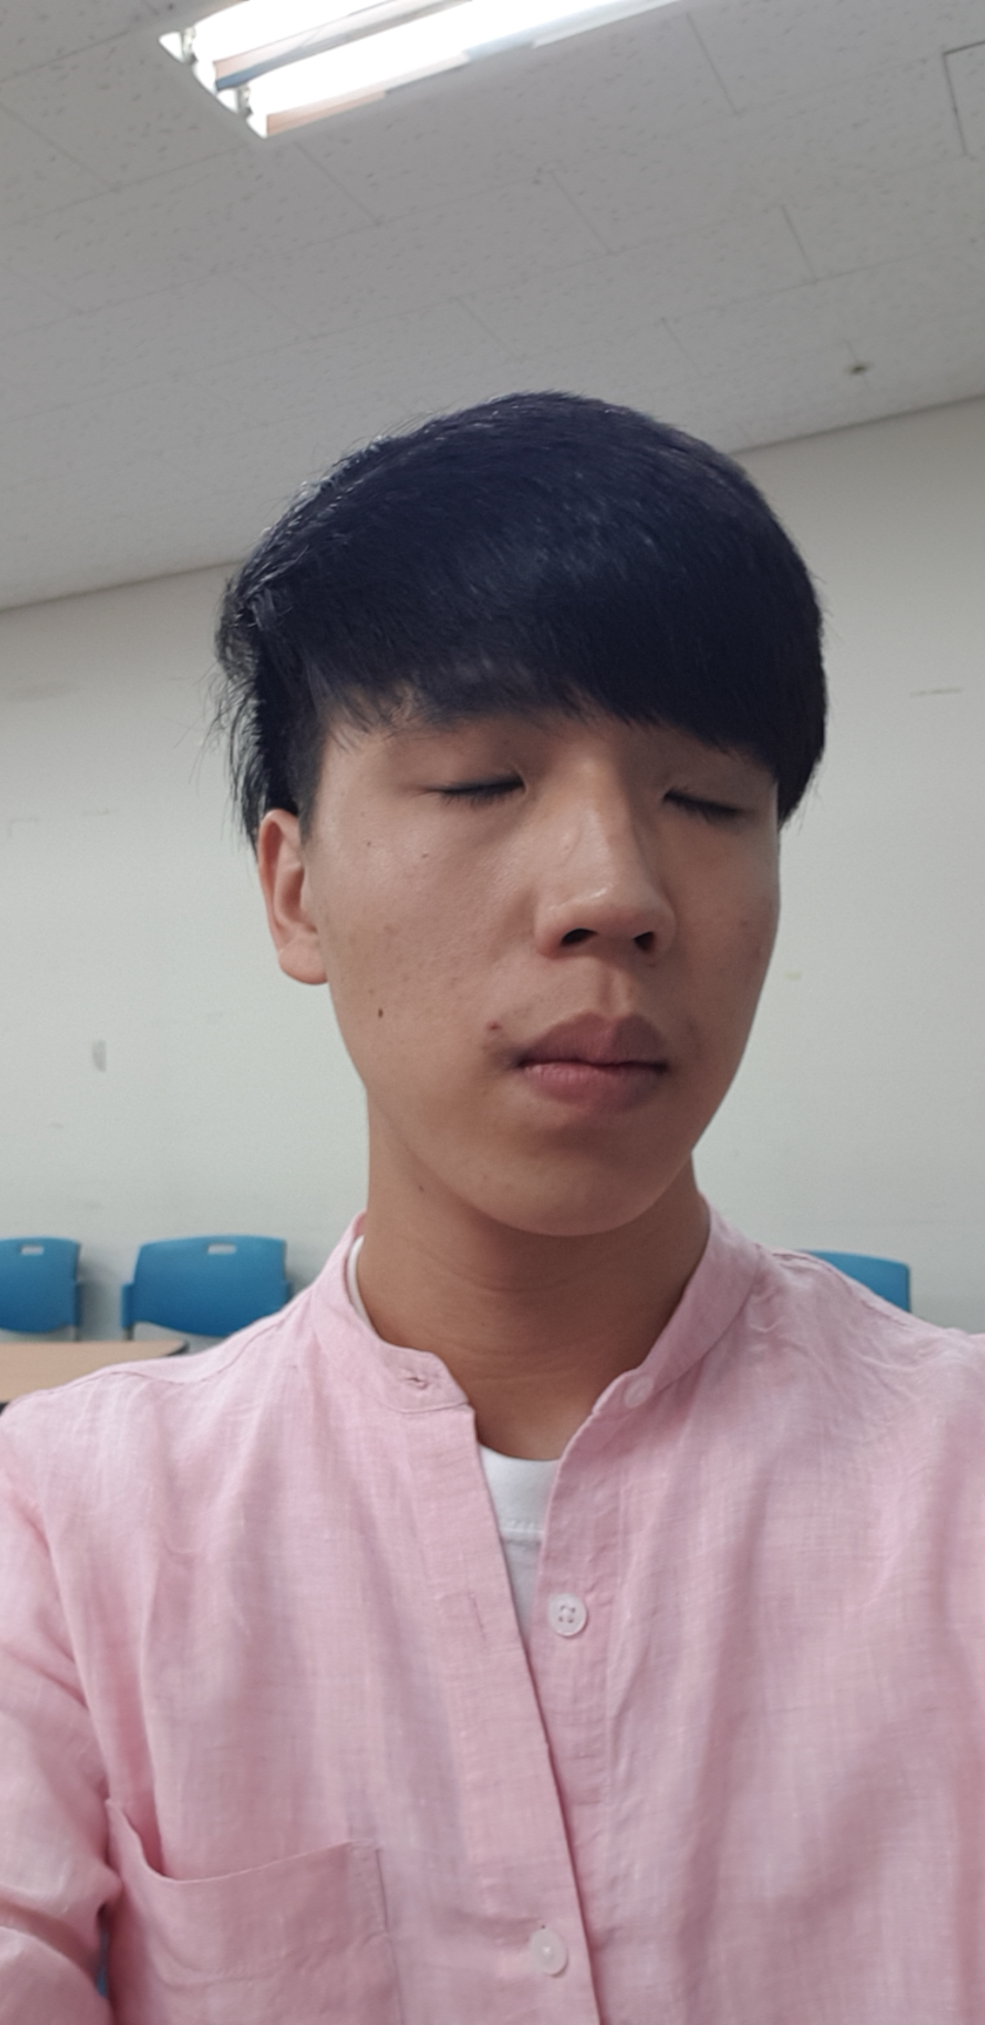
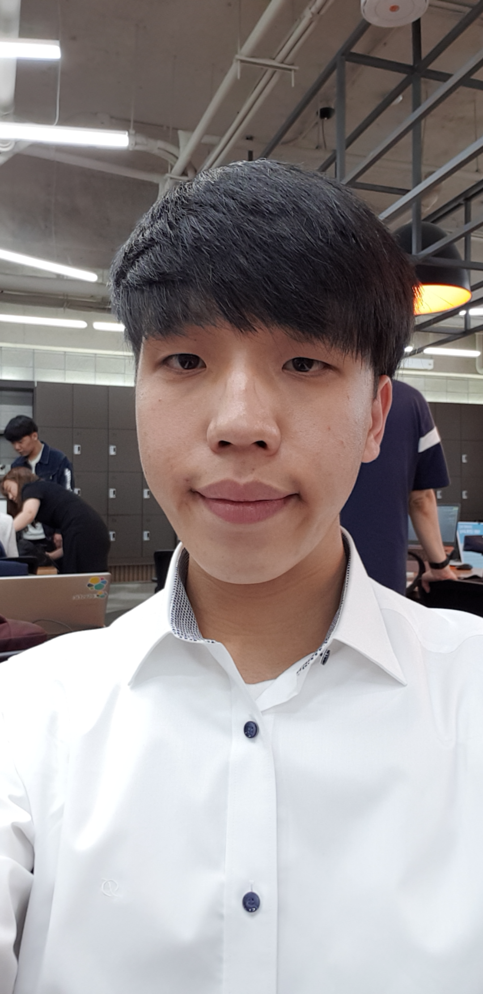

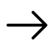
FaceCody

Slide 3
목차
Contents
01
02
03
개발배경
프로젝트 목표
개발내용
04
05
시스템구조도
기대효과

Slide 4
01.
개발배경
BackGround
현재 합성프로그램들의 한계
고정된 템플릿으로만 보정 가능
재미를 위한 요소로 사용
합성할 두 사진의 환경이 다르면 원하는 결과물 x
포토샵 : 사용법을 익혀야 하고 반복적인 보정 작업 필요

Slide 5
02.
프로젝트 목표
Project Goal
복잡한 보정 작업이 아닌 사용자가 원하는 표정으로
간편하게 합성하는 기능 제공
2. 증강현실플랫폼인 ARCore를 이용한 새로운 합성 기법 제시
3. 얼굴의 방향, 촬영 장소와 관계없이 합성 가능
4. 사용자에게 간단한 조작법을 제시
Notes:
프로젝트 목표

Slide 6

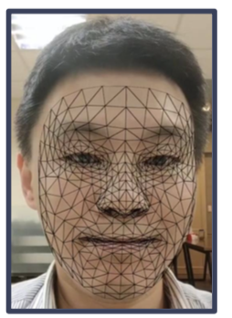
03.
개발내용 – ARCore
Develop Content
ARCore란?
Google이 스마트폰에서 증강 현실 환경을 구축하기 위해 개발한 플랫폼
Depth sensor 없이도 사용자의 얼굴을 3D model 로 재현 가능
ARCore 의 Augmented Face 기능을 이미지 합성에 적용
ARCore로부터 얻을 수 있는 얼굴 정보
: Vertices, UV, Triangles, Head Pose, Light intensity

Slide 7
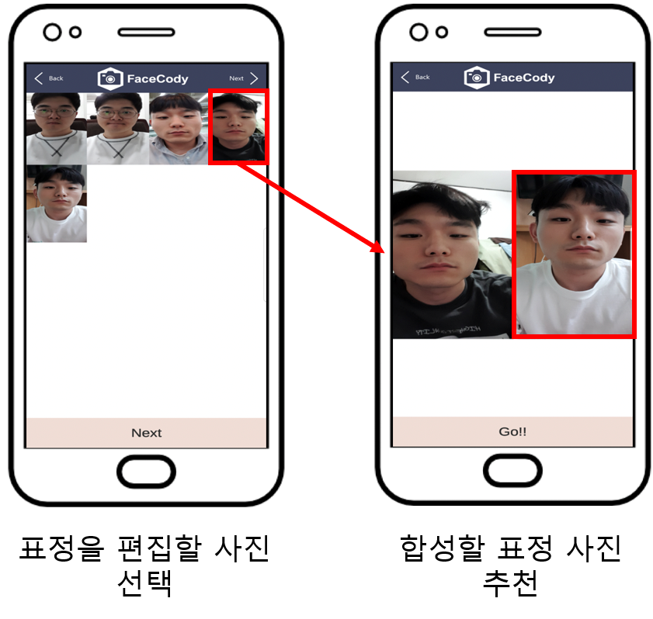

03.
개발내용 1: Source Image 자동추천
Develop Content
* Source Image: 원하는 표정 사진
사람 얼굴을 감지, 인식, 분석하는
Microsoft의 Azure의 Face API
감정분석 기능
Happiness가 가장 높은 이미지를
Source Image로 추천

Slide 8
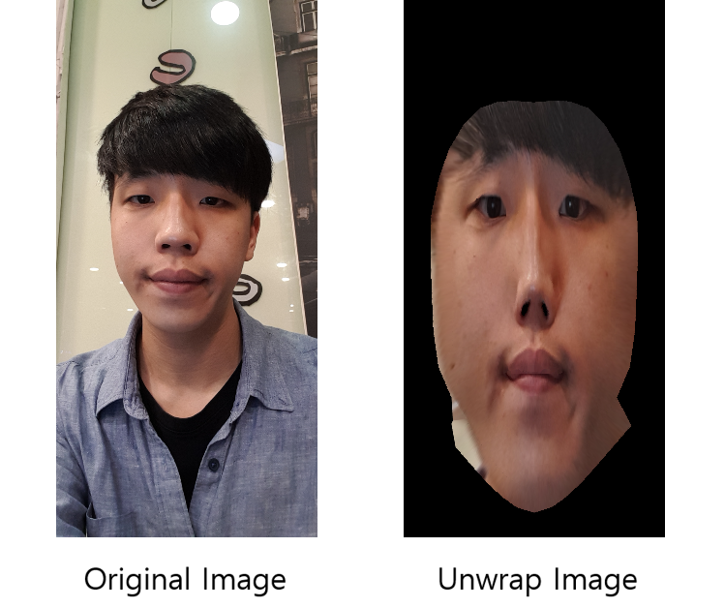
03.
개발내용 2: Unwrapped Image 생성
Develop Content
Unwrapped Image란?
Original Image의 Vertices(좌표)를 Affine Transform을 이용하여 UV좌표계로 변환한 이미지
* UV: 3D Mesh의 2차원 좌표계
만들어진 Unwrapped Image는
다음단계(3D Modeling)에서
3D Mesh의 Texture로 사용된다.

Slide 9
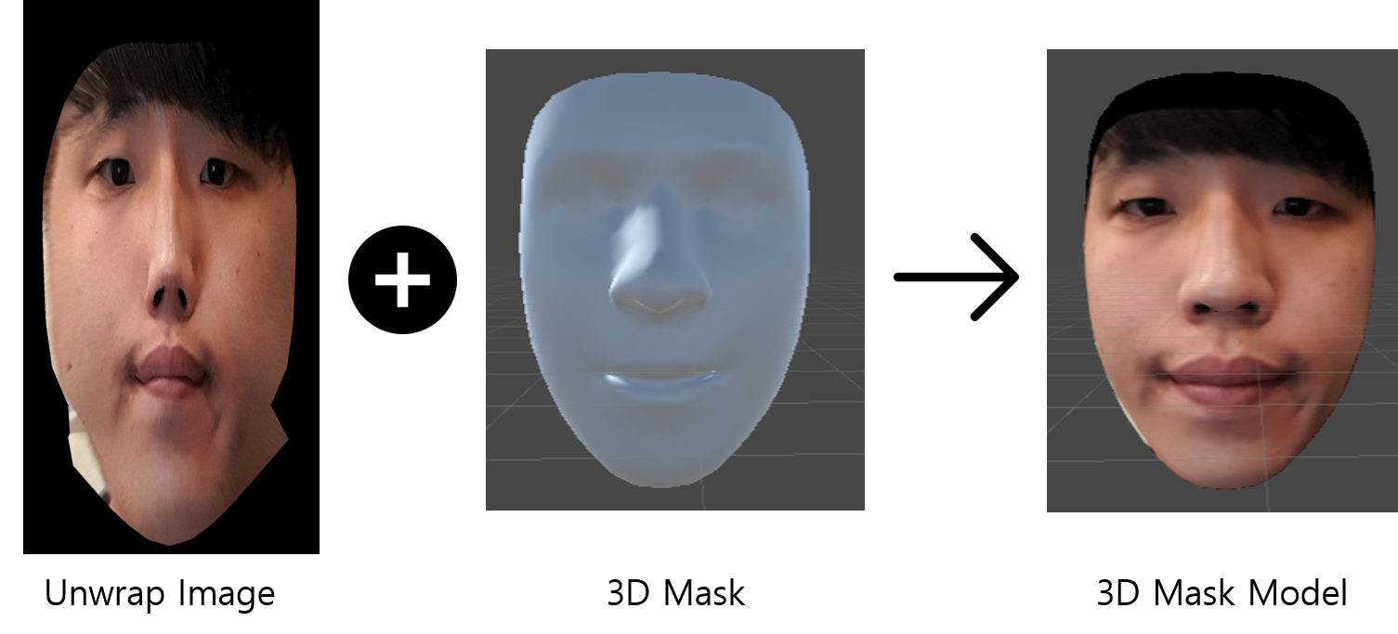
03.
개발내용 3: 3D Modeling
* Vertices : 3차원 얼굴 좌표
* Head Pose : 얼굴의 방향
(Yaw, Roll, Pitch)
Develop Content
Unity환경에서 Unwrapped Image와 Vertices를 이용하여 3D Model을 구현
ARCore를 통해 얻은 Head Pose를 이용하여 3D Model의 방향을 Target Image의 얼굴 방향과 일치시킴

Slide 10
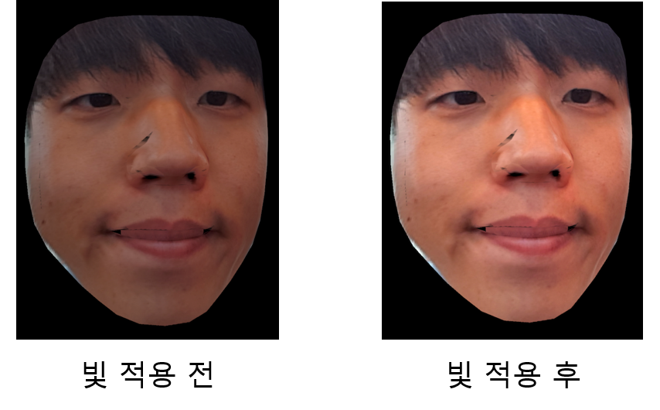
03.
개발내용 4: 빛 적용
Develop Content
빛 적용 전
Homomorphic필터를 사용하여 Source
Image에서 얼굴빛의 차이 제거
빛 적용 후
Unity 환경에서 ARCore로부터 얻은 빛의 세기(Intensity) 값을 이용하여 3D Model에 새로운 빛을 적용
합성할 두 이미지의 빛 환경 차이 최소화

Slide 11
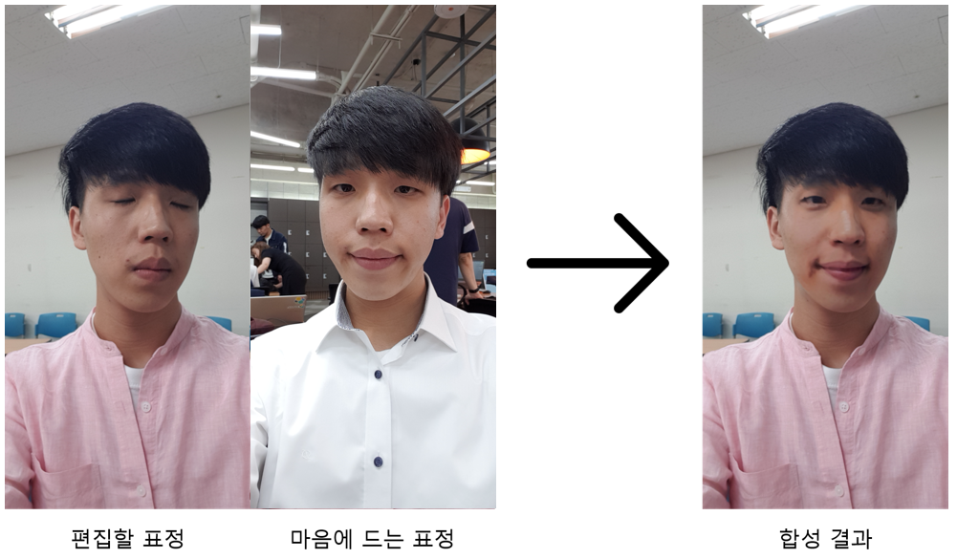
03.
개발내용 5: 합성
Develop Content

Slide 12
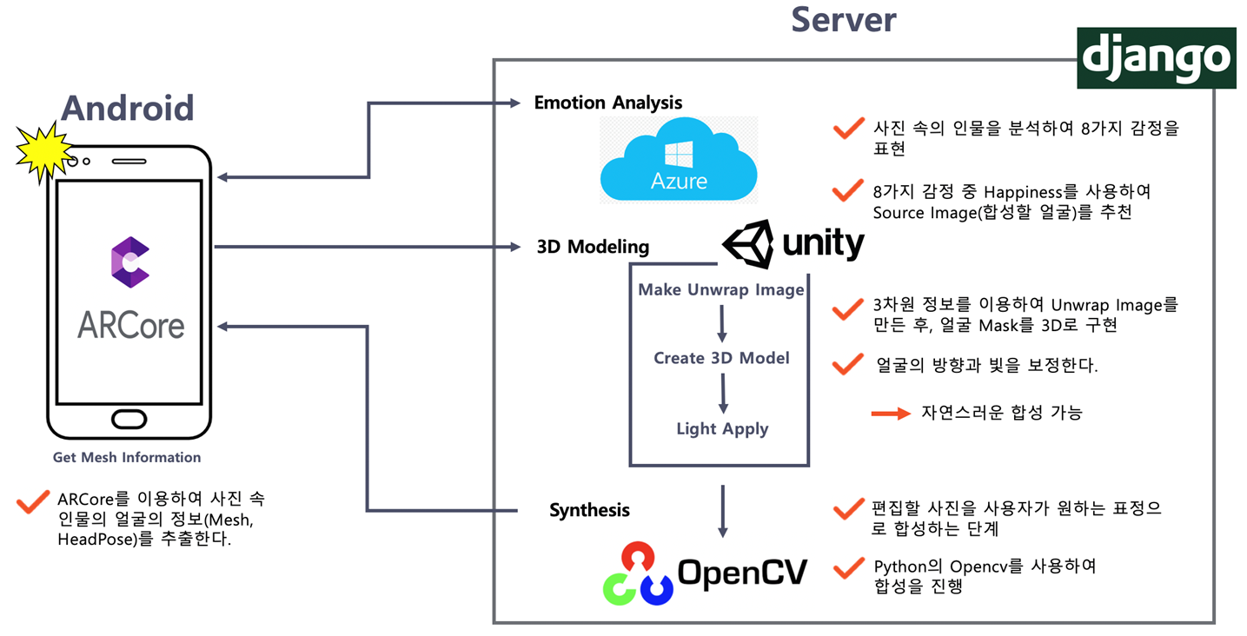
04.
시스템구조도
System Architecture

Slide 13
05.
기대효과
Expected Effect
1. 여행지 사진 촬영
얼굴의 방향, 찍는 장소에 관계없이 합성 진행
- 관광지에서 여러 번의 사진 촬영을 할 필요x
- 사용자가 원하는 시점에 합성가능
- 관광에 집중할 수 있는 환경을 제공
2. 카메라 필터 어플리케이션과의 연동
필터나 잡티 제거와 같은 보정 어플리케이션을 이용하여 합성 후 보정한다면
더 만족스러운 결과

Slide 14
Thank you

Slide 15
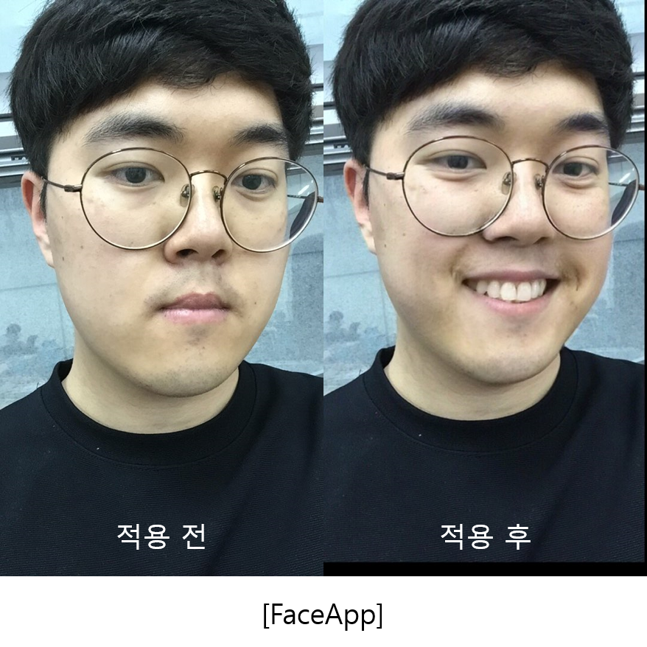
고정된 템플릿
Fixed Template

Slide 16
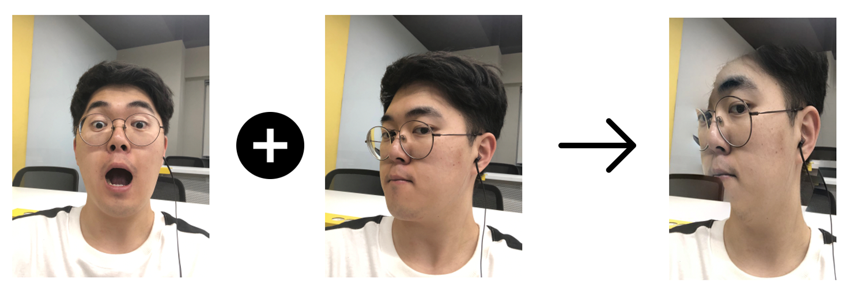
개발내용
Develop Content
Problem: 2D 환경에서의 부자연스러운 합성
Solution: 3D 환경으로 확장

Slide 17
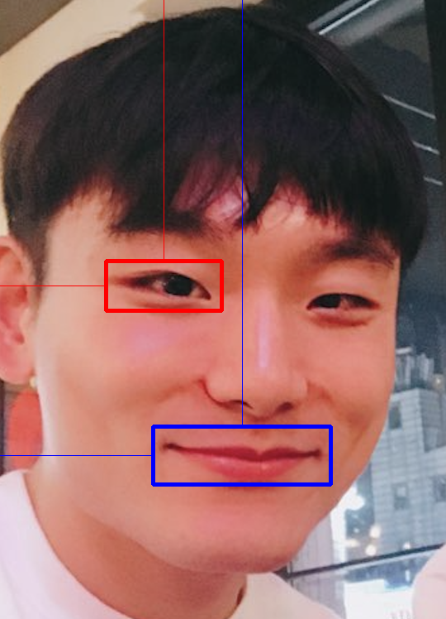
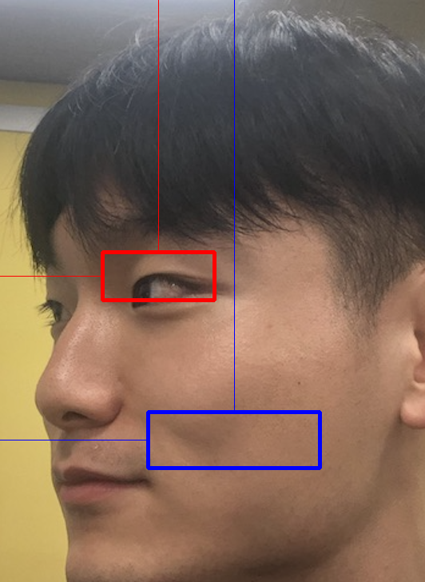
문제점 : 동일한 신체 부위 비교 불가
Problem
Compare

Slide 18
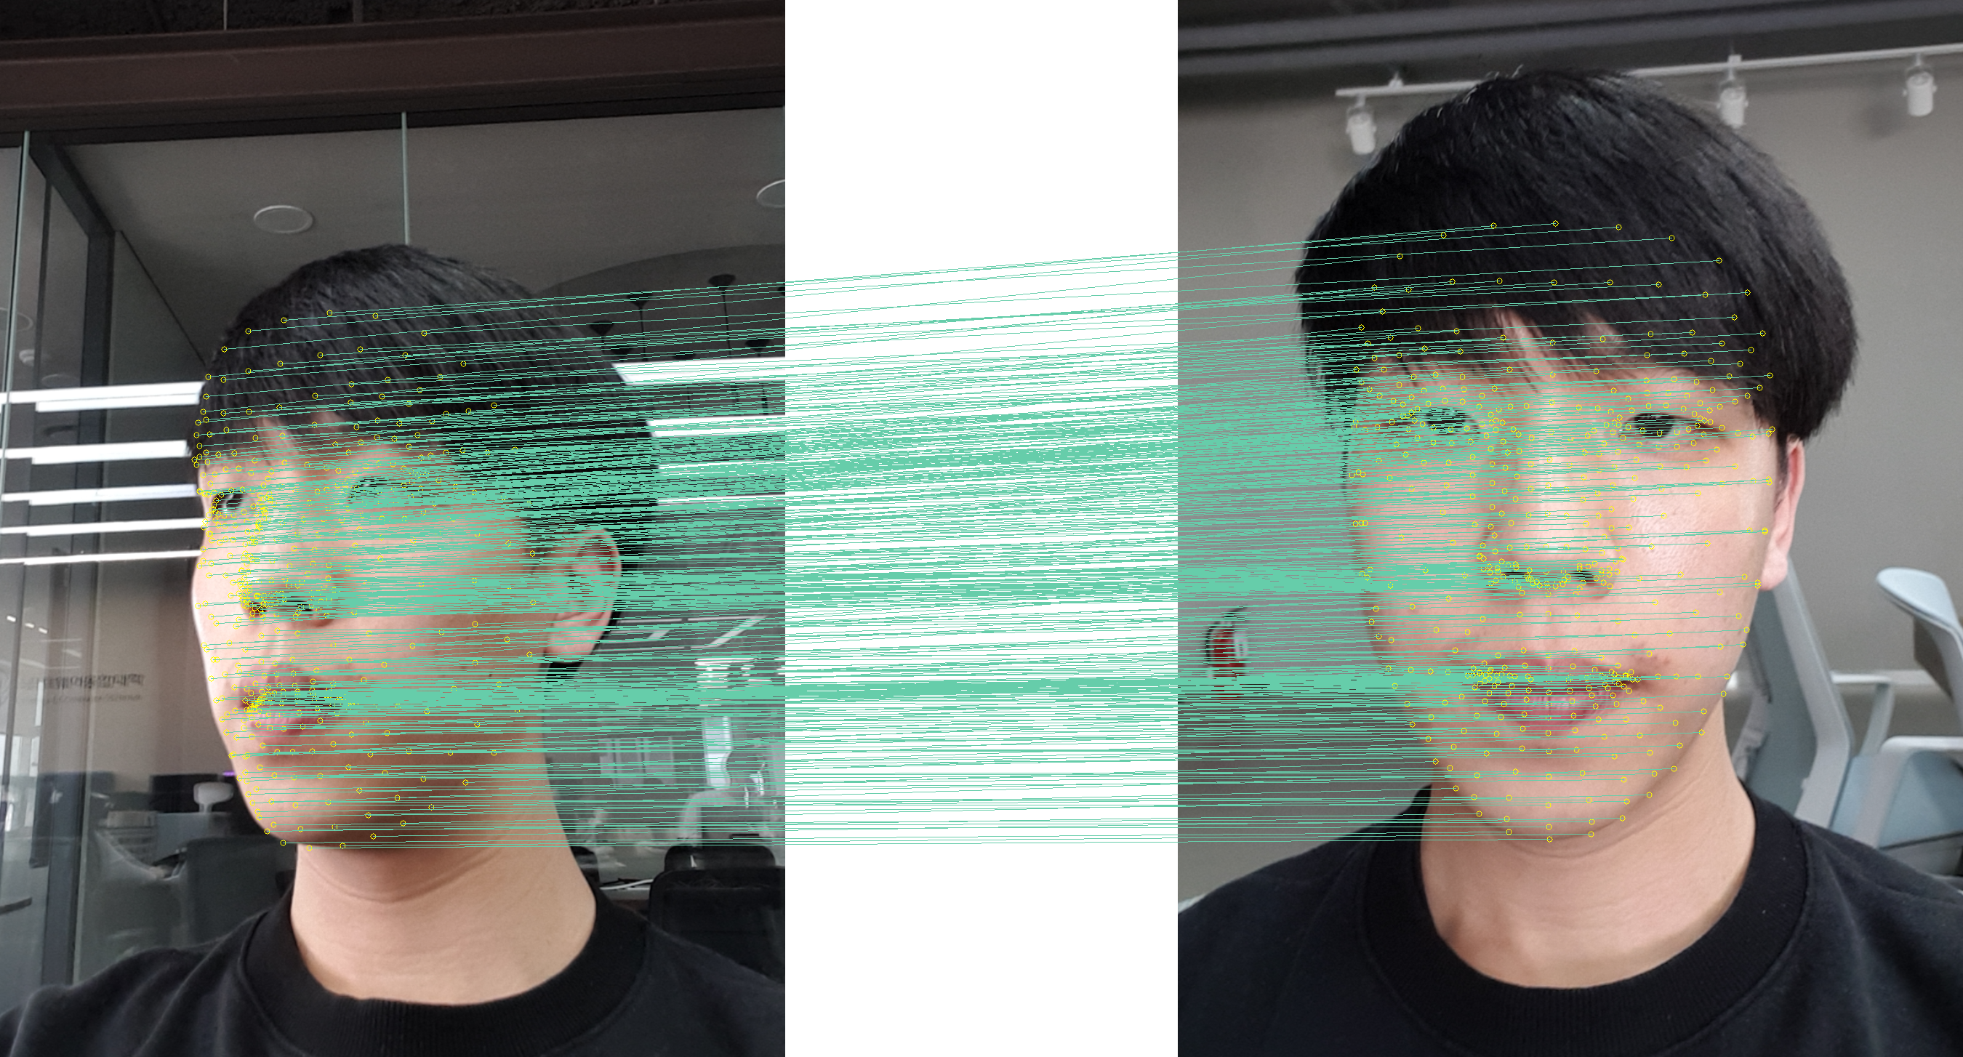
해결방안 : 3차원 공간 좌표를 통한 비교
Solution

Slide 19
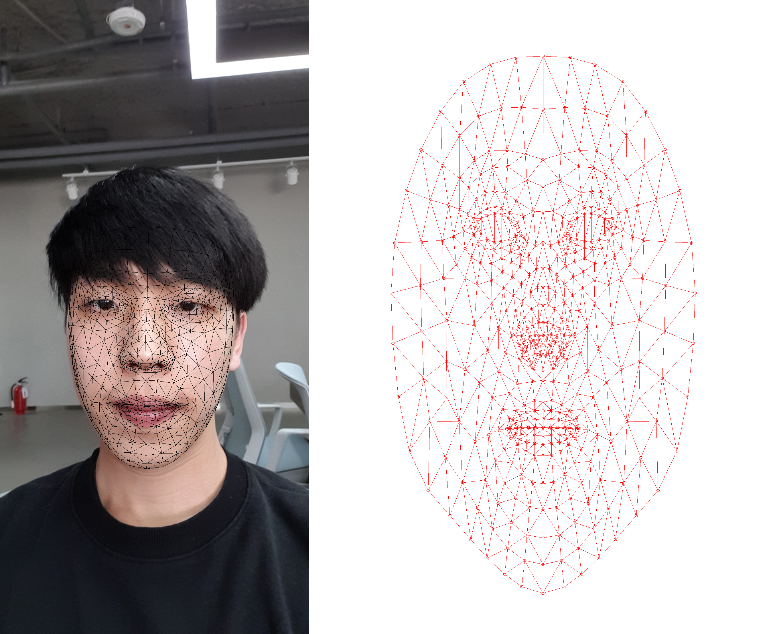
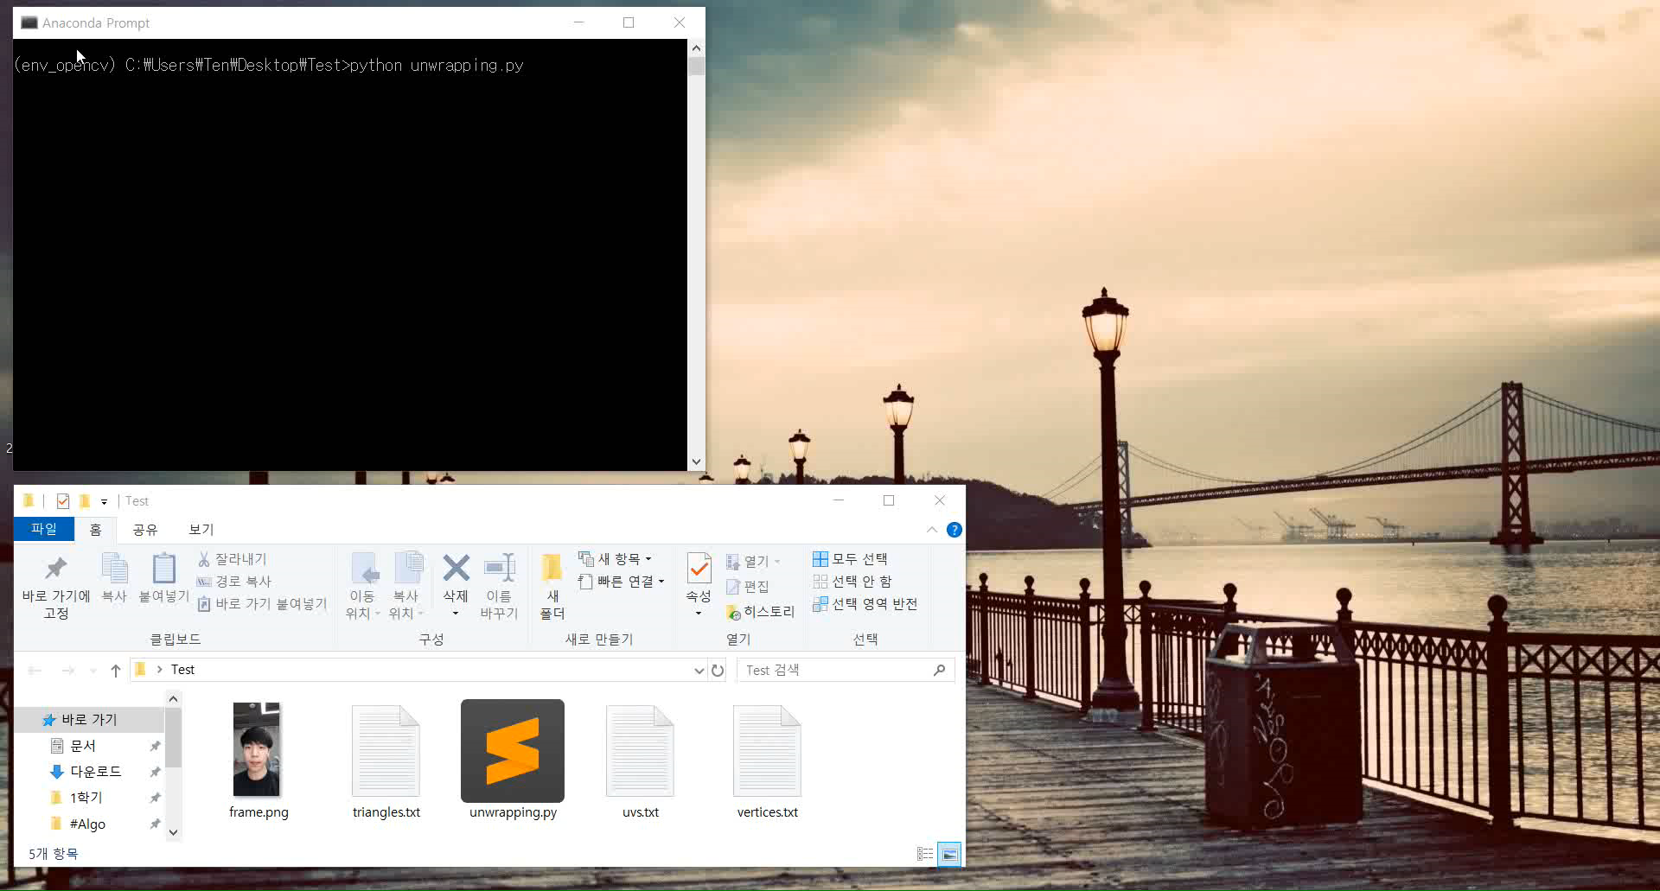
3D Model 생성
Video

Slide 20
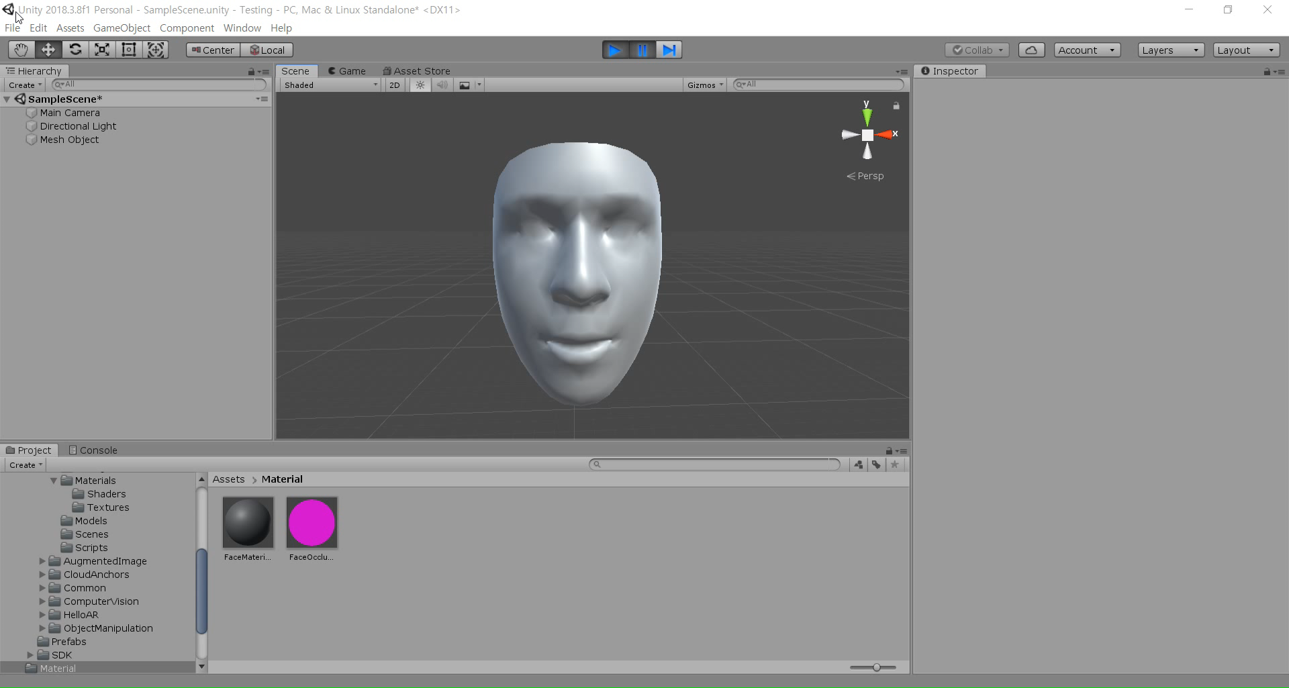
3D Model 생성
Video

Slide 21
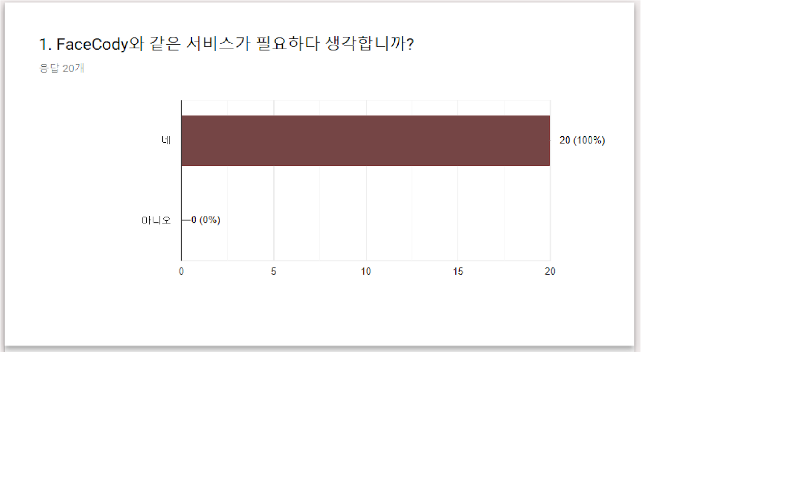
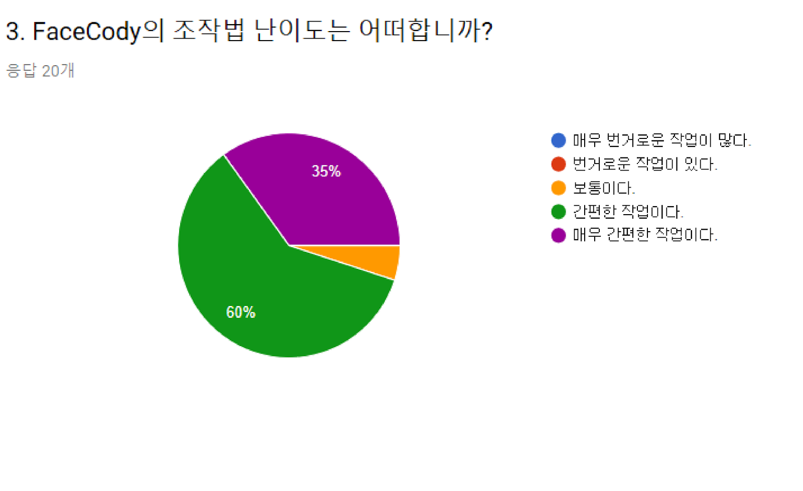
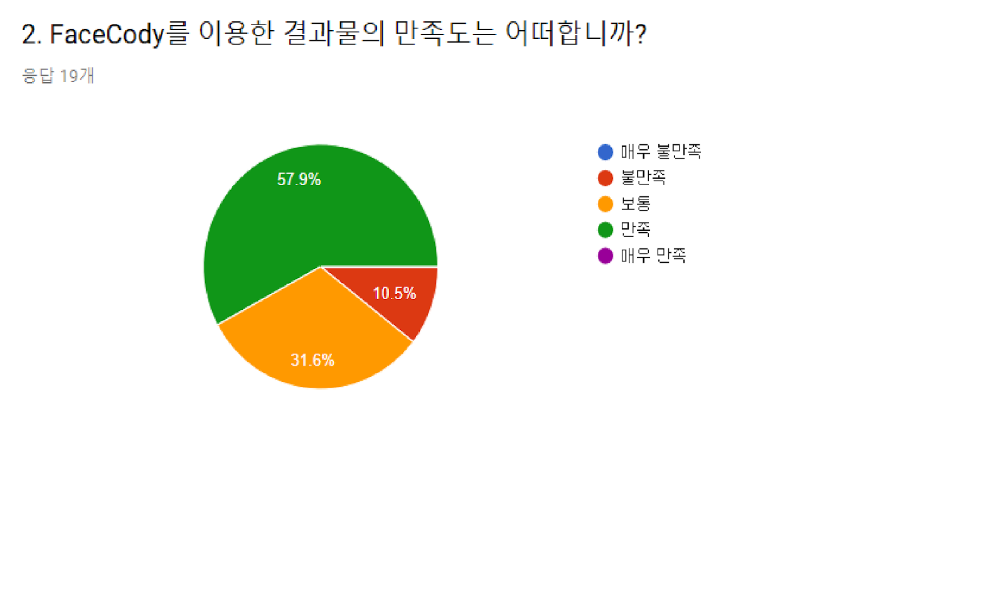
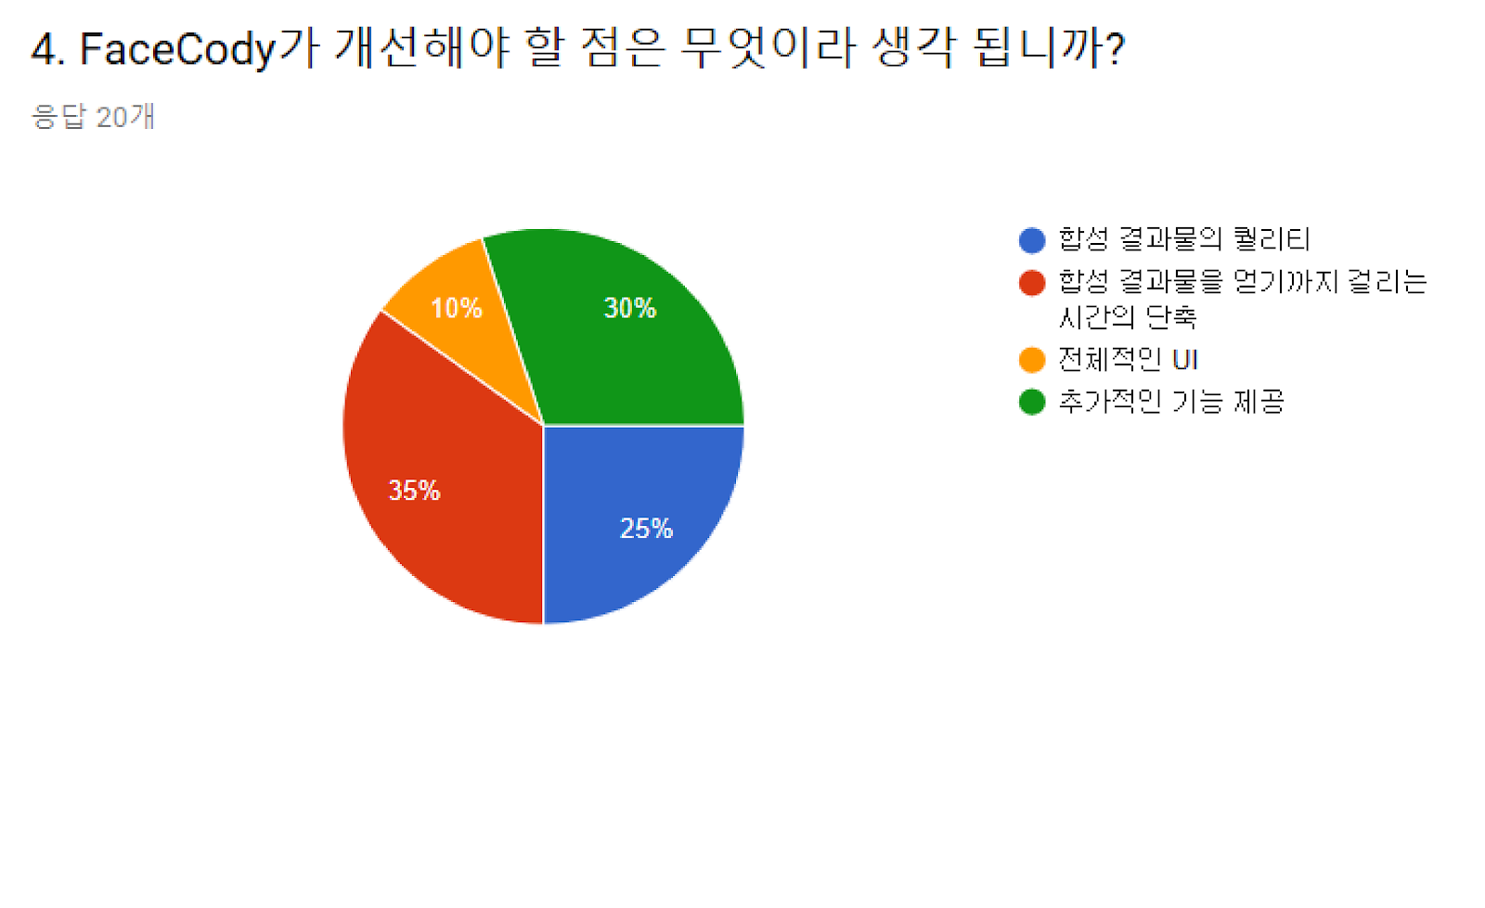
성능평가
Performance Evaluation

Slide 22
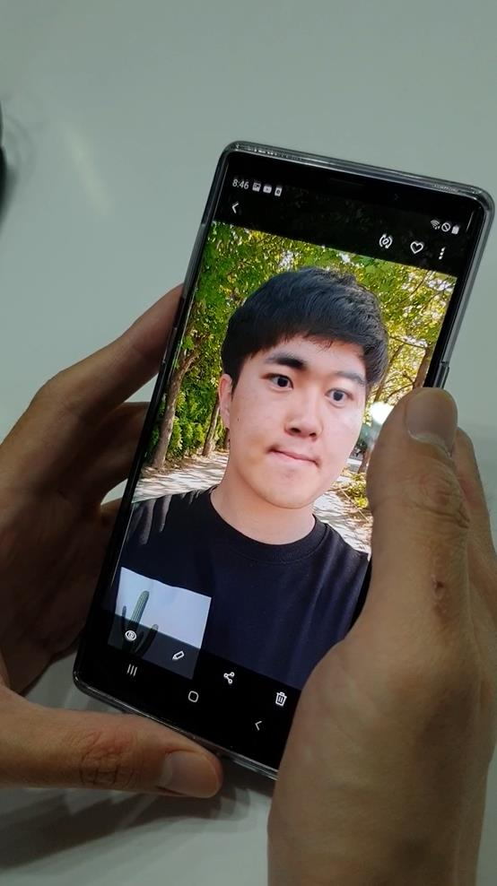
시연동영상
Video

